Slide 1
Усть-Кутское муниципальное образование Как гарант поддержки молодых специалистов из числа педагогических работников
Малышев Александр Викторович,
начальник Управления образованием УКМО

Slide 2
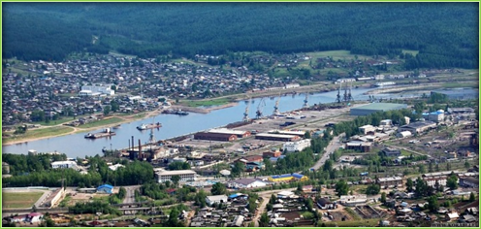
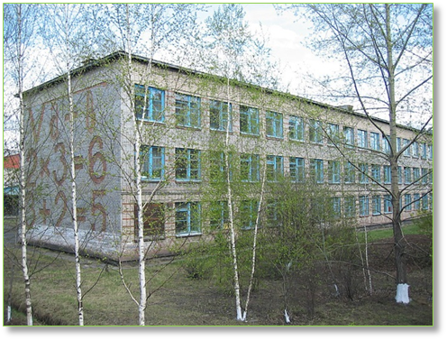
Выбор дальнейшего пути – это важное и ответственное решение!
Город Усть-Кут
на берегу реки Лена
300 км до г.Братска
950 км. до г.Иркутска
разветвленность дорог, развитая инфраструктура
экономическое процветание
120
70
50
30
Система образования:
- 16 школ и 1 Лицей
- 22 детских сада
- 1 Центр дополнительного образования детей.
2008
2009
2010
2011

Slide 3
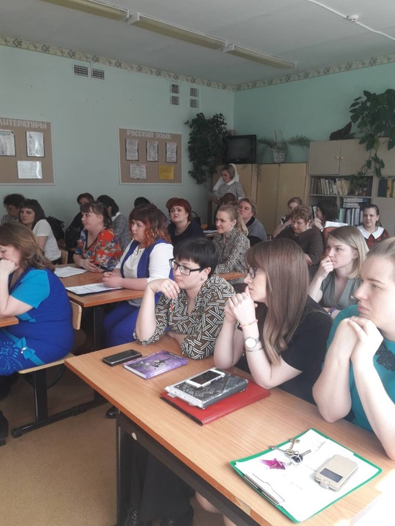
Острая потребность:
учителя русского языка и литературы
учителя иностранного языка
учителя химии
учителя физики
учителя математики
учитель-дефектолог
Средняя заработная плата учителя, молодого специалиста, составляет – 30.000 руб;
Доплата к заработной плате молодому специалисту в первые годы работы – 70%

Slide 4
Создание условий для привлечения и закрепления
молодых специалистов
Муниципальная программа «Обеспечение педагогическими кадрами» образовательных организация Усть-Кутского муниципального образования»
Единовременная выплата - 100.000 руб;
Оплата за найм жилья -12.000 руб в месяц в течение 3 лет (432.000 руб);
Выплата на приобретение жилья - 258.000 руб
Единовременное денежное пособие молодым специалистам из числа педагогических работников, впервые приступившим к работе по специальности (Министерство образования Иркутской области) – 115.000 руб
ОБЯЗАТЕЛЬСТВО: отработать в образовательном учреждении Усть-Кутского муниципального образования – 3 года.
Подробные условия участия в программе на сайте Управления образованием УКМО http://www.ukmo.eduustkut.ru/
Контактные телефон: 8(39565)5-21-26

Slide 5
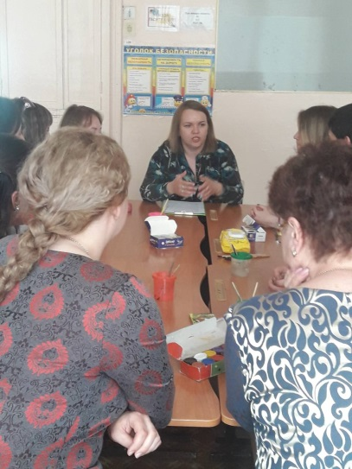
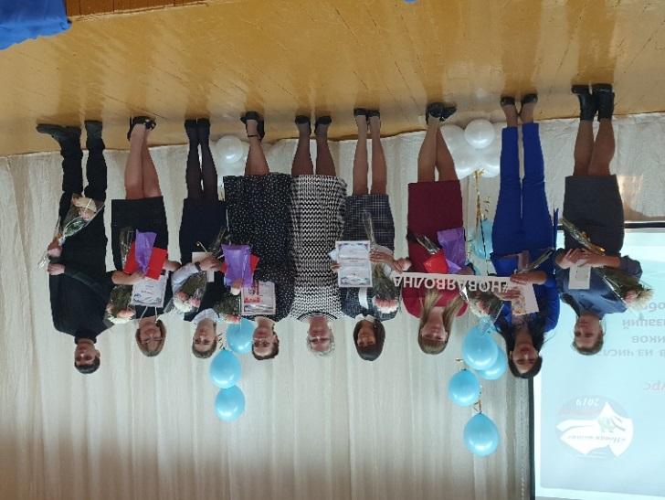
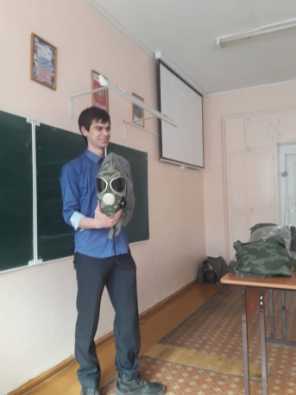
Сопровождение молодого специалиста на входе в профессию
Забота и внимание руководителя в решении любых вопросов
Помощь мудрого наставника
Работа муниципальной Школы молодого специалиста
Участие в муниципальных методических мероприятиях и конкурсах для молодых специалистов
Стимулирующие выплаты за активность, инициативность, качество работы
Школа молодого специалиста
Муниципальный этап конкурса «Новая волна»
«Мой первый опыт мастерства»

Slide 6
ВНИМАНИЕ!
Усть-Кутское МО является участником программы «Земский учитель»
Молодой специалист может подать заявку на участие в конкурсном отборе на получение 1.000.000 рублей.
Познакомиться с программой подробнее https://zemteacher.apkpro.ru/

Slide 7
Усть-Кутское муниципальное образование Ждет Именно ВАС !!!
Контактные данные:
83956552209 (приемная)
83956552126 (методический кабинет)

